Slide 1
MESLEK SEÇİMİ PROJESİ
İrem Aişegül GÖKŞEN
Seda DAŞTAN

Slide 2
Proje Amacı
Öğrencilerin ilgi ve yeteneklerine uygun meslekleri seçip , meslek ile alakalı bölümlere yönlendirilmeleri amaçlanmaktadır. Bu sayede hem bahsedilen meslek daha iyi noktaya gelecek hem de birey sevdiği bir meslek ile uğraştığı için daha iyi bir yaşantı sürdürebilecektir.
Ayrıca eski süreme ek olarak bilgisayar mühendisliğine uygun bir öğrenci profilinin yanında mühendislik alanına uygunluğuna bakılarak eğer uygunsa elektrik-elektronik ve bilgisayar mühendisliğine uygunluğu da tespit edilerek tercih yapan öğrencilere yardımcı olunacaktır.

Slide 3
Problem Tanımı
Hatalı tercih problemini çözmek ve doğru tercihi mümkün hale getirebilmek için bölüm ve öğrenci bilgilerini elde etmeye ihtiyaç vardır. Bu amaçla proje kapsamında; anketlerle veri elde edilecek, veri madenciliği algoritmaları yardımıyla ve eğitimsel veri madenciliği ile uygun eşleşmeler ortaya konacaktır.

Slide 4
Eşleştirme Modülü
Eşleşme modeli öğrenci ve bölüm özelliklerinin göz önünde tutularak uygun olup olmadığı tespitinin yapılmasıdır. Uygun olan öğrenciler bu sistemde kullanılan öğrenci faktöründe ki anketler doğrultusunda iyi bir sonuç ortaya koyduğunu gösterir. Bu sistemin uygun olmaması sonucu öğrencinin bölüm ile ilişkisi çok düşük olarak belirlenir.

Slide 5
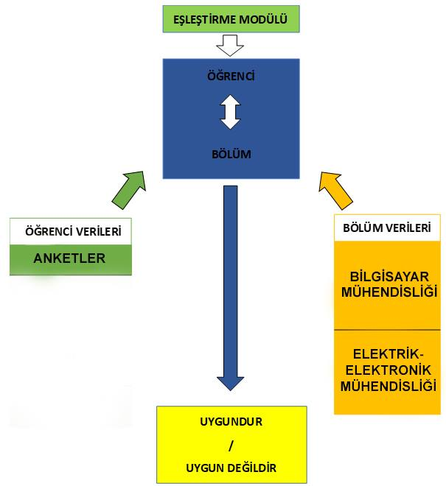
Eşleştirme Modülü(Devam)

Slide 6
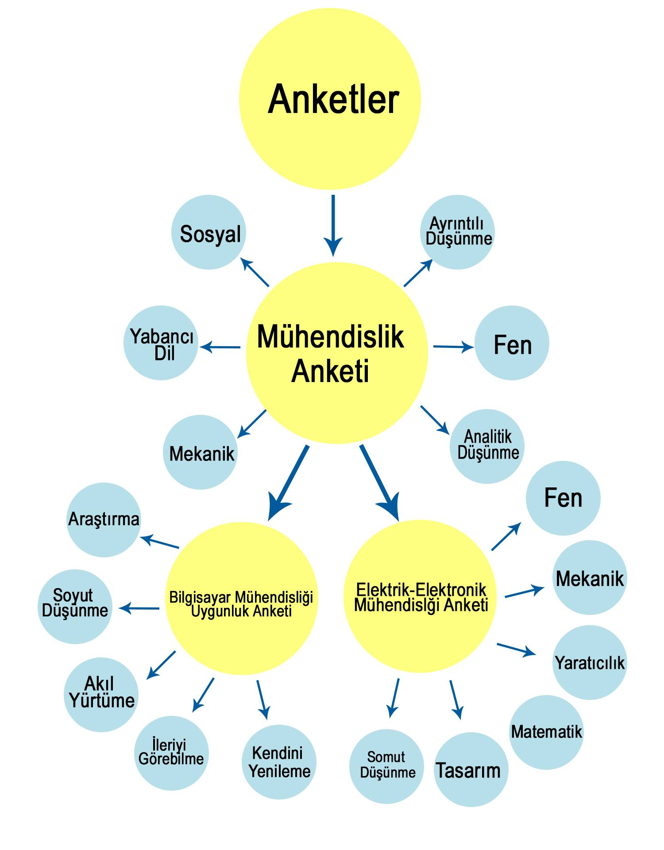
Anketler

Slide 7
Öğrenci Bileşeni
Öğrenci Bölüm Eşleştirme Modeli
Eşleştirme modülünde öğrenci faktörünün önemi öğrenci ile ilgili bilgilerin, verilerin ortaya çıkarılmasını sağlamaktır.
Öğrencinin verilerini elde edebilmek için anket soruları ile mühendislik alanına olan yeteneğini, aynı zamanda bilgisayar ve elektrik-elektronik mühendisliğine olan yakınlık derecesini gibi bir takım sonuçları elde edebiliriz.

Slide 8
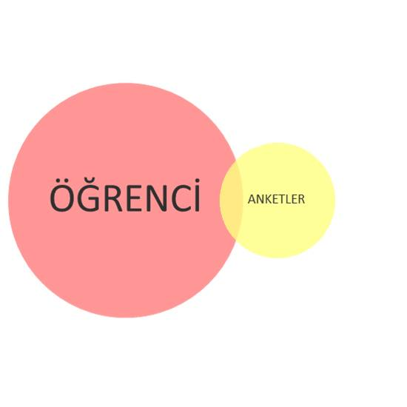
Öğrenci Verilerinin Ortaya Çıkmasını Sağlayan Faktörler

Slide 9
Eşleşme Sisteminde Benzerlik Ölçütü
Benzerlik ölçütleri, yapmak istediğimiz sınıflandırmada iki varlığın birbirine benzerliklerini, başka bir deyişle, yapılan bu sınıflandırmaya göre aynı kategoride bulunma ihtimallerini belirler. Değerlendirilen bu varlıklar kümelere veya alt gruplara bir kere atandıktan sonra her grubun karakteristik özellikleri anlaşılabilir ve buna göre bir açıklama yapılabilir. Benzerlik ölçütlerini kullanarak yaptığımız bu gruplama ile bilgiler daha iyi düzenlenebilir ve bu sayede daha doğru sonuçlar elde edilebilir.
Projede anketlerin hesaplanmasında kullanılan benzerlik ölçütü mevcuttur. Bu benzerlik ölçütü olarak;
Kosinüs Benzerliği kullanılmıştır.

Slide 10

Kosinüs Benzerliği
Kosinüs benzerliği belge kümelemede çok kullanılan vektör tabanlı bir ölçüttür. Kosinüs benzerliğinde iki vektör arasındaki açının kosinüs değeri hesaplanarak vektörler arasındaki benzerlik bulunur. Kosinüs benzerliği ölçeklemeye karşı duyarsızdır. Vektör boyutundan etkilenmemesi de kosinüs benzerliğinin bir özelliğidir. Çok sayıda farklı kelimeler içeren benzer içerikteki belgeleri tespit etmekte de kolaylıkla kullanılabilir. Aynı terimleri toplamda farklı sayıda ama aynı oranda içeren belgeleri benzer olarak değerlendirir.

Slide 11
Örnek verecek olursak
d1 ve d2 adında aşağıdaki vektörler için vektör için;
cos( d1, d2 ) = (d1• d2) / ||d1|| ||d2||
burada • sembolü nokta çarpım anlamına gelir, || d || ise d vektörünün boyudur.
d1 = 3 2 0 5 0 0 0 2 0 0
d2 = 1 0 0 0 0 0 0 1 0 2
d1• d2= 3*1 + 2*0 + 0*0 + 5*0 + 0*0 + 0*0 + 0*0 + 2*1 + 0*0 + 0*2 = 5
||d1|| = (3*3+2*2+0*0+5*5+0*0+0*0+0*0+2*2+0*0+0*0)0.5 = (42) 0.5 = 6.481
||d2|| = (1*1+0*0+0*0+0*0+0*0+0*0+0*0+1*1+0*0+2*2) 0.5 = (6) 0.5 = 2.245
cos( d1, d2 ) = .3150

Slide 12
Sonuç olarak,
Meslek seçimi yapacak öğrencilerin ilgi alanlarını saptamak için, araştırma kapsamında gerçekleştirilen anketlerin sonuçları kullanılarak oluşturulan web tabanlı yazılımın geliştirilmesi planlanmaktadır.
İlgi alanı belirlenmek istenen öğrenci için anketler kısmından öğrencinin en çok yatkın olduğu düşünülen yetenek sorularının cevapları veri olarak girildikten sonra ilk olarak bilgisayar mühendisliğine olan yatkınlığı ölçülmek istenirken yeni sürümde diğer mesleklere olan yatkınlığı da ölçülecektir.
Bu proje sayesinde öğrencilerin ilgi alanlarına göre yönlendirilmesi mümkün olacaktır. Bununla birlikte ileriki aşamalarda seçilecek niteliklere göre eğitimsel veri madenciliği teknikleri, eşleştirme modeli benzerlik ölçütleri, kullanılarak ilgili sonuçlar elde edilecektir. Bu sayede öğrenciler doğru meslek seçimi yapmış olacaklardır.

Slide 13
Site Eksiklikleri
Kayıt Eksiklikleri : Siteye kayıt yapılabilmektedir fakat kullanıcı kaydın oluşturulduğuna dair bir bilgi almamaktadır. Bu bildirim geldikten sonra giriş yap ekranı karşımıza çıkmalıdır.
Kullanıcı giriş yap ekranından sonra giriş yapıldığına dair bir geri dönüş almalı ve ardından güncelle sayfası yerine anketler kısmına yönlendirilmelidir.
Form kısmında yer alan kimlik numarası karakter ve belli bir sayı kısıtlaması kontrolü içermediği için düzenlenmelidir.
Şifre kısmında olması gereken karakter kısıtları yer almadığından düzenlenmelidir.
Mail kısmında özel karakterlerden sonra gelen harfler büyük harfle başladığı için ve giriş yaparken ilk karakter her zaman büyük harf ile başladığından düzenlenmelidir.
Kullanıcı adı kapalı görünmesi kayıt eksikliklerinden biridir.

Slide 14
Kayıt Eksiklikleri
Kullanıcı yapılan anketlerin sonuçlarını tekrar görememektedir.
Hesabım sayfasında güncelle yerine kullanıcı bilgileri ve eski anket sonuçları gösterilmelidir.
Güncelle kısmı hesabım sayfası içerisinde ayrıca yer almalıdır.
İletişim Eksiklikleri
Bize yazın kısmında yorum yapılabildiğine dair hiçbir geri dönüş yapılmamaktadır.( iletildi vs.)
Sosyal medya kısmında bağlantılarına tıklandığında ana sayfaya yönlendiriliyor.(Sosyal medya linkleri eklenmemiştir.)

Slide 15
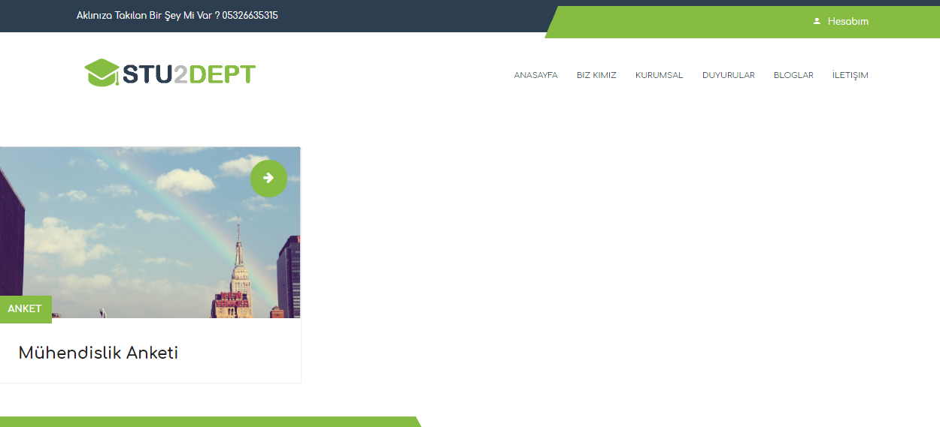
Mühendislik Uygunluk Anketine Başlama Sayfası

Slide 16
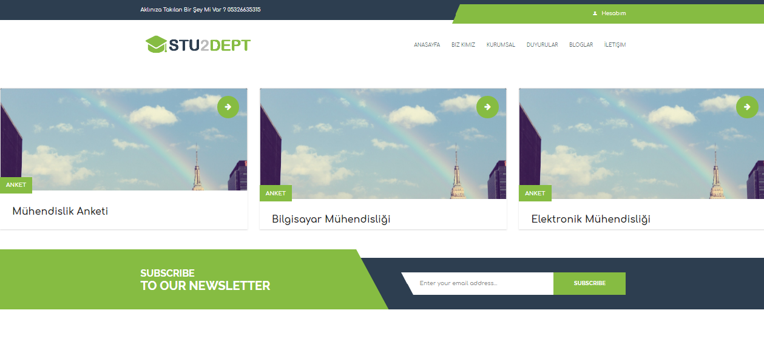
Elektrik-Elektronik ve Bilgisayar Mühendisliği Anketine Başlama Sayfası

Slide 17
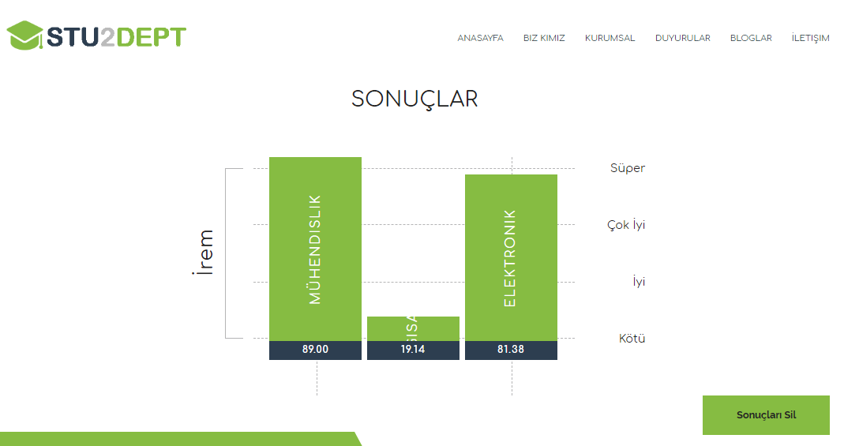
Öğrencinin Uygunluk Anketi Sonuçlarının Görüntülendiği Sayfa

Slide 18
Proje Kaynak Kodları
Projenin kaynak kodları aşağıdaki linkte yer almaktadır.
https://github.com/iremgoksen/Bitirme-Projesi

